Slide 1
A Survey of Predictive Maintenance: Systems, Purposes and Approaches

Slide 2
A Survey of Predictive Maintenance: Systems, Purposes and Approaches
paper : https://arxiv.org/abs/1912.07383
Open System Architecture for Condition Based Monitoring (OSA-CBM)
Cloud-enhanced PdM system
PdM 4.0
Ect…
위의 방법들을 설명하고 이에 대한
cost minimization
availability/reliability maximization
multiobjective optimization
에 대한 방법을 설명한다.
또한 기존 ML 방식에 대한 접근 방식의 PdM 시스템 오류진단 및 미래 연구 방향을 소개한다.

Slide 3
I. INTRODUCTION
산업에서 PdM은 중요한 문제다. 예를들어 Amazon은 49분의 타임아웃으로 400만 달러의 손실을 입었다. 따라서 기업은 운영 비용을 줄이기 위해 PdM을 개발하는 것이 중요하다. Reactive Maintenance (RM)에서 Preventive Maintenance(PM) 또는 PdM 의 영역으로 변화되었다. RM 은 고장 후 진행하여 손실 발생. PM은 불필요한 유지 보수를 수행하여 비용이 높아지는 문제가 존재한다. 이 사이의 절충안으로 PdM을 진행한다. PdM은 condition monitoring, fault diagnosis, maintenance plans 를 포함한다. 다음과 같은 기술들이 PdM을 향상 시켰다.
데이터 수집을 위한 IoT의 발전
데이터 사전처리 빅데이터 기술의 향상
Deep Learning 방식의 발전
의사 결정을 위한 DRL(Deep Reinforcement Learning)
복잡한 계산을 위한 컴퓨터의 발전
PdM를 제작하기 위해선 다음과 같은 근본적인 문제를 고려해야 된다.
PdM architecture : 다양한 산업 표준과 호환, 새로운 기술과 쉽게 통합, PdM의 기본 요구 사항을 충족해야 된다
PdM 목적 : 가격과 신뢰성 사이에서 결정되어야 된다.
접근 방법 : Autoencoder, ANN, SVM 등 여러 방법이 있지만 상황에 맞는 방식을 사용.

Slide 4
I. INTRODUCTION
Existing Surveys on Fault Diagnosis and Prognosis
Zhao et al. : Autoencoder, Deep Belief Network(DBN), CNN, RNN aimed at fault identification and classification other than fault prognostics.
Khan et al. : system health management and review the applications of auto-encoder, CNN and RNN in system health management.
Zhang et al. : summarize the existing literature employing ML data mining techniques for bearing fault diagnosis.
위와 같은 논문들은 다음과 같은 한계가 존재한다.
기존의 논문은 오류 진단/ 예측을 검토하는 데 집중되었다. 이는 사용되는 상황에 따라 다른 결과를 보여준다. 이에 비해 이 논문은 아키텍쳐의 관점에 집중하여 종합적으로 PdM에 사용될수 있는 방법을 서술한다.
PdM이 오류 진단 예측 및 비용 감소 측면을 목표하지만, 수학적 모델을 요약한 경우는 부족하다.
2015~2019 년까지의 DL 방식의 모델의 검토가 필요하다

Slide 5
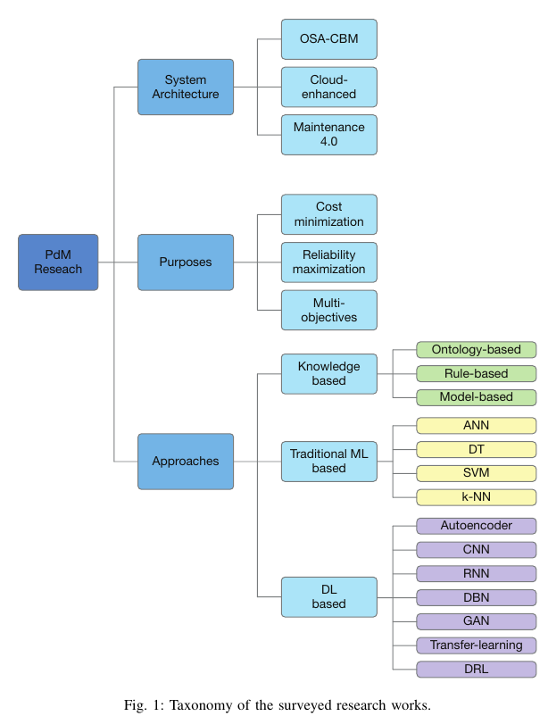
I. INTRODUCTION
B. Literature Classification
Fig 1에서 분류 체계를 제안한다. 관점에서 세 가지 주요 범주가 있다.
PdM 시스템 architectures.
PdM 의 목적
접근방법
이 조사에는 다음 측면을 중점으로 둔다
고장 식별을 위한 분류 모델 : 기계가 곧 고장날지 여부를 파악하는 것을 목표
비정상 동작 감지
Remaining Useful Life (RUL)예측

Slide 6
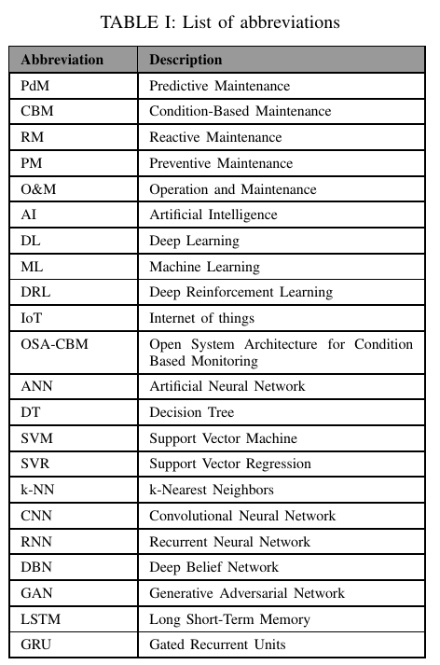
I. INTRODUCTION
C. Paper Organization
section 2 에는 RM,PM 및 PdM 의 유지관리 범주를 소개
section 3 PdM의 시스템 architecture 소개
section 4 응용 프로그램의 주요목적
section 5 세가지 유형의 지식 기반 접근 방식을 소개
section 6 기존 ML 방식 검토
section 7 DL 기반 접근법
section 8 미래 트랜드
section 9 결론
사용되는 약어 목록은 tabel 1 참고

Slide 7
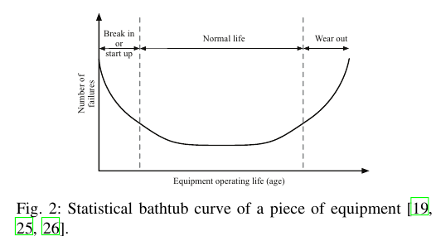
II. CATEGORIES OF MAINTENANCE TECHNIQUES
RM
Reactive Maintenance 는 고장 났을 시 수행된다. 장비의 최대 한계치를 얻을 수 있다. 구성요소의 진동, 과열 및 파손이 추가적인 장비 손상을 야기할수 있다. 또한 모든 장비에 대한 예비 부품을 준비해야 된다. 또는 즉각적으로 제공할수 있는 업체에 의존하는 것이다.
PM
Preventive Maintenance는 계획된 유지보전으로 일정 기간에 교체 작업을 진행하는 것을 의미. 시간 중심적으로 진행되며 대부분 Fig 2 의 욕조 그림으로 예측한다. PM 을 일반적으로 1) 장비의 시계열 고장 특성을 통계적으로 조사 2) 최적의 유지 보수 정책 결정. 이로인해 실제 문제 발생 전 혹은 발생 후에 수행되는 경우가 많다.

Slide 8
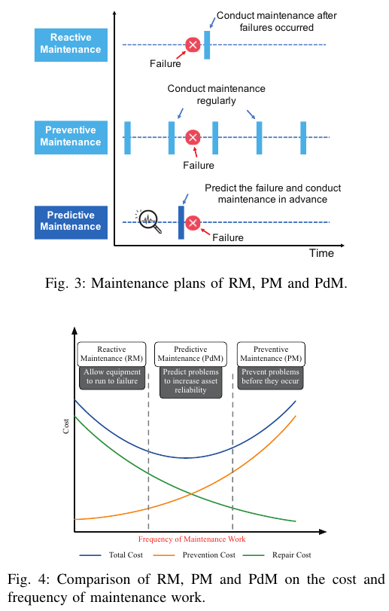
II. CATEGORIES OF MAINTENANCE TECHNIQUES
C. PdM
Predictive Maintenance 는 장비가 고장날 시기를 예측하여 유지 보수 활동을 결정하는 것을 목표로 한다.(Fig 4 참조). predictive analysis 는 기계,도구와 연결된 센서의 진동,열화상,초음파,작동 기용성 등을 기반으로 한다. PdM은 필요한 경우에만 유지 관리 활동을 수행하여 기업이 전략을 최적화 할 수 있도록 지원한다. PdM은 RM 및 PM 에 비해 상태 모니터링 장치의 비용은 더 높다.
D. Summary and Comparison
Fig 3 에서 유지 보수 계획을 요약한다. Fig 4 에서 보수 비용을 비교한다.

Slide 9
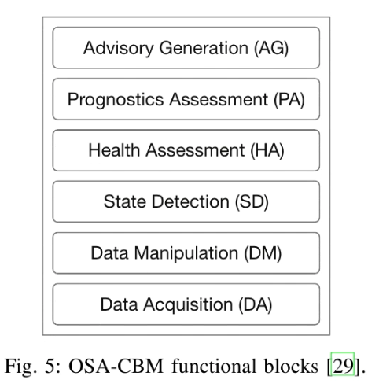
III. SYSTEM ARCHITECTURES OF PDM
A. OSA-CBM
2003년 표준을 제안한 ISO 133741 에서 제시된 Open System Architecture for Condition Based Monitoring을 소개한다.
Fig 5 와 같은 6개의 기능 불록으로 구성되어있다.
Data Acquisition : 센서에 대한 데이터 수집
Data Manipulation : 채널 신호 변화 처리 후 기능 추출 알고리즘 적용
State Detection : 상태 모니터링 수행
Health Assessment : 상태 고려하여 성능 저하 여부 확인
Prognostics Assessment : 시스템의 미래 상태 예측
Advisory Generation : 유지 관리 활동 및 시스템 구성 수정과 관련된 권장 사항 제공.
이외에도 IEEE 및 SIMICA와 같은 테스트 및 진단 정보에 초점을 둔 표준. ISO TC 108 기계적 진동 및 충격 표준. 등 PdM을 표준화 하는데 많은 노력을 기울였다. 하지만 아직 완전히 구축되지 않았음을 알 수 있다.

Slide 10
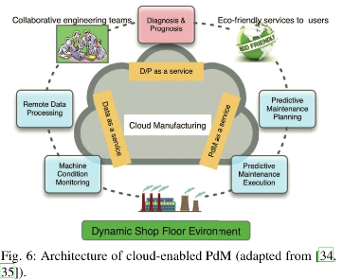
III. SYSTEM ARCHITECTURES OF PDM
B. Cloud-enhanced PdM System
클라우드 PdM은 클라우드 컴퓨팅에 영감을 받았다. 이는 기업이나 공장이 인터넷을 통해 PdM 서비스를 배포하고 관리 할 수 있도록 지원한다.
Fig 6과 같이 첫째, 센서를 통해 원격으로 동적 데이터를 수집한다. 그 다음 원격 데이터 처리 진행. 진단 및 예측 결과는 PdM 계획의 기초를 형성하며, 이는 작업 현장에서 원격이며 동적으로 실행 될 수 있다.
이 과정에서 협업 엔지니어링 팀은 지식을 형성하고 인터넷을 통해 사용자가 참고 할 수 있는 클라우드에서 전문 지식을 제공 할 수 있다. 다른 한편으로 장비 유지 보수에 가입 할 수 있다.
클라우드 컴퓨팅 및 클라우드 제조 외에도 클라우드 PdM 을 구현하기 위해서는 IoT,임베디드 시스템, 시맨틱 웹 및 기계간 통신 등이 필요하다.
클라우드 PdM 패러다임은 다음과 같은 특성을 가진다
서비스 지향, PdM 기능은 클라우드 서비스로 파생 될 수 있다.
접근성 및 안전성, 인터넷을 통한 관리 서비스는 접근성을 높이고 모듈식 운영은 접근성 및 안전성을 높인다.
리소스 인식, 모니터링 데이터 저장, 계산을 로컬 혹은 원격 수행, 데이터 전송량을 줄이기위한 유지 관리를 하려면 리소스 인식이 필요.
협업과 배포, 서로 다른 분야의 어플리케이션, 기계 간의 정보를 원활하게 공유 교환 가능하다.
클라우드 PdM 은 새로운 패러다임을 제공했다. 그러나 다양한 과제가 남아있다. 예를들어 다양한 기종별 데이터 저장 및 분석, 통신 보안 및 사용자 개인정보 보안.

Slide 11
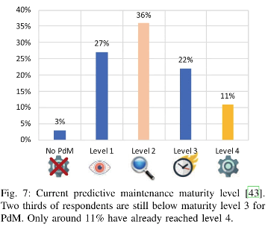
III. SYSTEM ARCHITECTURES OF PDM
C. PdM 4.0
Industry 4.0 에 부합하는 PdM 4.0 은 지능형 PdM 시스템의 청사진을 그린다. Industry 4.0 는 지능형 정보 처리 접근 방식, 통신 시스템, 미래 지향적 기술 등에 의해 추진되는 산업 프로세스 및 제품의 패러다임 전환이다.
Industry 4.0의 목표는 기계나 공장을 더 "스마트" 하게 만드는 것이다. 이는 생산 관리를 계선할 뿐만 아니라 장비 가동 중지 시간을 줄이는 것을 의미. 스마트 기계와 공장은 네트워킹, 기계 연결, 데이터 분석, 인공 지능과 같은 이용하여 효과적인 PdM을 구현한다. 이러한 변화들을 PdM 4.0으로 정의 된다.
PdM 4.0은 고장 조기 감지를 위해 고급 온라인 분석을 사용하고, 지능형 의사 결정을 지원하여 유지 보수 기술자를 지원한다. PdM 전략은 현대 사업에 적용되는 4가지 수준으로 분류.
육안 검사 : 검사원의 전문 지식 기반
기기 검사 : 기기 판독 값 및 검사원의 전문 지식 기반
실시간 상태 모니터링 : 실시간 모니터링 중 규칙 또는 중요 수준에 따라 경고 제공
PdM 4.0 : 실시간 모니터링 및 예측 기술 기반으로 경고 제공
Fig 7와 같이 설문 조사를 실시한 결과 응답자의 3분의 2가 level 3 미만임을 확인. 이는 PdM 4.0 의 잠재력을 보여준다.
다음을 통해 독자에게 PdM 4.0이 무엇인지, 어떤 종류의 기술이 관련되어 있는지 알 수 있다.

Slide 12
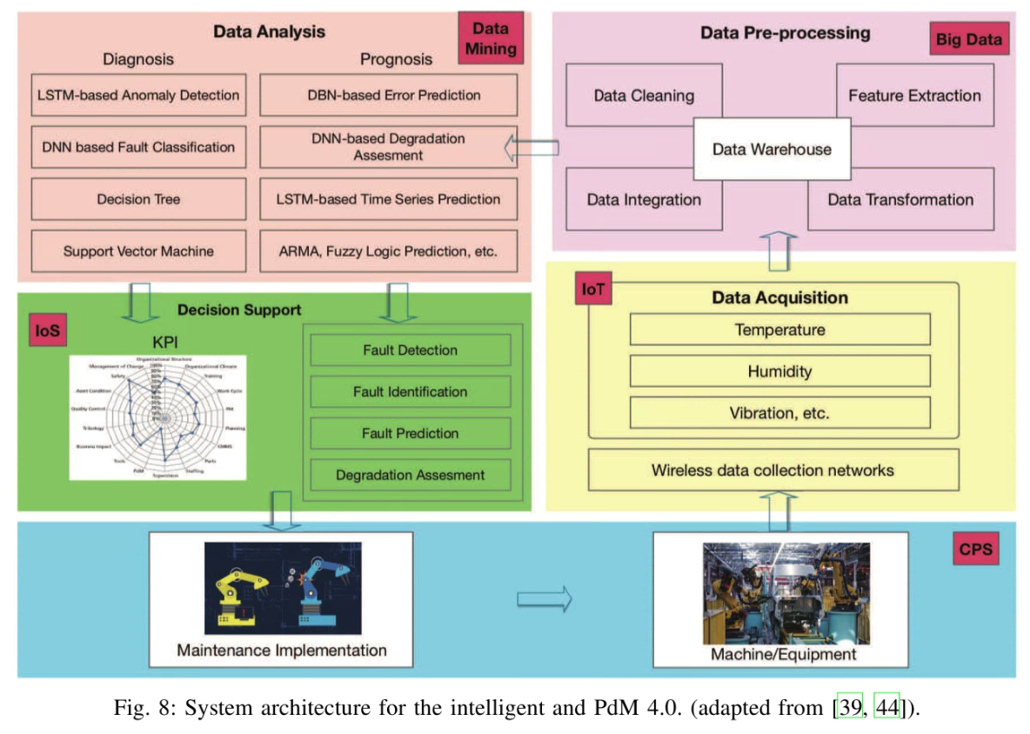
III. SYSTEM ARCHITECTURES OF PDM
C. PdM 4.0
Fig 8과 같이 시스템은 "데이터 수집" 모듈로 시작되어 여러 데이터가 "무선 센서 네트워크"를 통하여 수집되고 데이터 웨어 하우스에 저장된다. 그 다음 데이터 정리,통합,변환 및 기능 추출이 되는 "데이터 전처리"모듈을 지나, "데이터 분석" 모듈의 입력 ML/DL 의 분석에 사용된다. "의사 결정 지원" 모듈은 "데이터 분석" 모듈의 결과를 시각화 하고 최적의 유지 관리 일정을 제공한다. 마지막으로 "유지 보수 구현"은 유지 보수 결정에 따라 물리적 세계에 반응하고 유지 보수 활동을 구현한다.

Slide 13
III. SYSTEM ARCHITECTURES OF PDM
C. PdM 4.0
PdM 4.0 은 cyber-physical systems(CPS), IoT, big data, data mining(DM), Internet of services(IoS)과 같은 기술과 패러다임을 포함한다.
CPS : 계산, 통신 및 제어를 통해 인간과 상호 작용할 수있는 통합 된 계산 및 물리적 기능을 갖춘 차세대 시스템을 의미합니다.
IoT : 다양한 감지, 위치 추적, 모니터를 통해 다양한 액세스를 제공. 이를 통해 서로 상호 작용 및 협력하여 PdM 의 목표를 달성하게 한다.
Big Data : 센서를 통해 수집된 거대하고 복잡한 데이터를 처리하는 방법이 필요하다.
DM : 다양한 소스에서 가져온 빅데이터를 분석을 통해 패턴, 규칙, 지식을 발견하는 것을 목표한다. 분석 결과를 통해 적시적소의 결정을 내릴 수 있다.
IoS : 서비스 공급 업체가 인터넷을 통해 유지 관리 기능을 서비스로 제공 가능.
PdM 4.0의 새로운 기술 적용은 새로운 과제가 생긴다. 몇가지 주요 과제를 나열 하자면.
다중 데이터 통합 : 센서와 IoT 발달로 다양한 소스의 큰 데이터들이 수집된다. 이를 효과적으로 융합하는 일은 아직 열린 문제이다.
예측 정확성 : 정확도는 최소 보수를 결정하고 낭비되는 손실과 시간을 결정한다. 따라서 정확성을 높이는 것이 중요하다.
유지 보수 일정 최적화 : 비용, 가용성, 연관성에 따라 적절한 유지 보수 일정을 결정하는 것은 PdM 자동화에 있어 매우 중요하다. 예측 모델과 일정 생성 모델의 연결 및 자동화에 대한 연구는 아직 많지 않다.

Slide 14
III. SYSTEM ARCHITECTURES OF PDM
D. Miscellaneous
유지 보수는 중요한 문제이므로 다양한 분야에서 많은 PdM 시스템이 제안된다. Sipos et. al 는 로그 기반 PdM에서 ML 기술을 활용하여 예측 시스템 제안. Wang et. al은 “Digital Twin”을 참고하여 회전 기계 고장 진단 모델 제안.
업계에서는 다양한 자체 유지 관리 시스템을 개발했다. Senseye company는 여러 소스에서 데이터를 수집하고 이 데이터를 분석하여 이상이 감지되거나 실패가 예측되면 알림을 보내는 시스템을 제공. 이는 ML 방식을 이용하여 진행. IBM은 Predictive Maintenance and Quality(PMQ) 솔루션을 제공하여 고객이 모니터링, 분석 및 보고, 유지 보수 활동을 지원한다. SAP, SIEMENS 및 Microsoft 또한 자체 PdM 솔류션을 보유하고 있다.

Slide 15
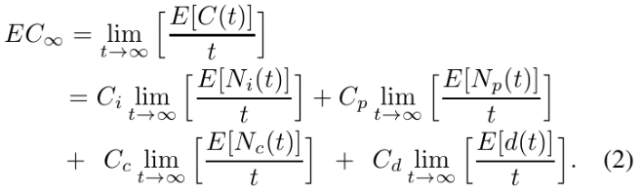
IV. PURPOSES OF PDM
PdM의 세가지 최적화 전략(비용 최소화 ,신뢰성 또는 가용성 최대화, 다목적 최대화)을 자세히 설명한다.
A. Cost Minimization
비용 모델은 유지 관리 전략에 따라 다르다.
RM 경우, 장비에 고장이 발생되었을 경우, 혹은 고장 직전 까지 가동 된 경우에만 수행 되므로 수정 교체 비용 (C_{c}) 만 존재한다.
PM 경우, 유지 보수 작업이 일정으로 있고, 관련 가격은 예방 교체 비용(C_{p}) 점검 비용(C_{i}), 가동 중지 시간 비용(C_{d}) 및 수정 교체 비용 (C_{c}) 로 구성되어있다. 구체적으로 Grall et al.는 시스템 상태를 기반으로 최적의 예방 교체 임계값 및 검사 일정을 찾는 것을 목표 하는 시간연속적 PM에 대해 비용 항목을 적용하는 비용 모델을 제안한다. 이 비용함수는 장기 예측 비용 EC∞를 최소화 하는 것이다. N_{i}(t),N_{p}(t),N_{c}(t)를 각각 [0,t]기간 동안의 검사 수, 예방 수리, 발생 수리 횟수로, d(t)는 [0,t]의 중단 시간을 나타내면.
누적 유지 보수 비용은 수식(1) 같이 표현할 수 있다.
또한 EC∞ 는 수식(2)와 같다.

Slide 16
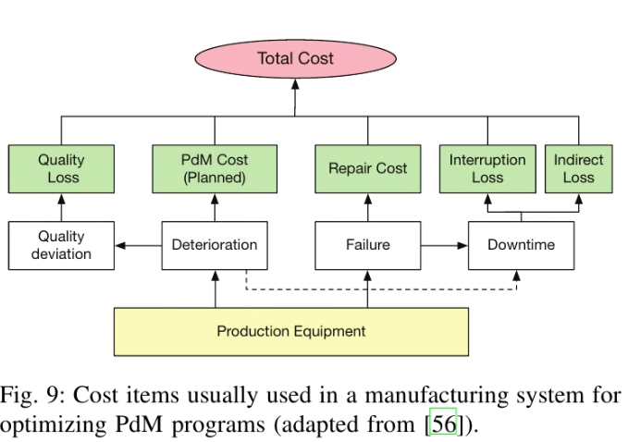
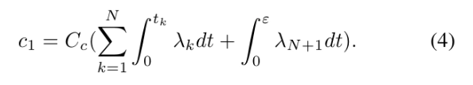


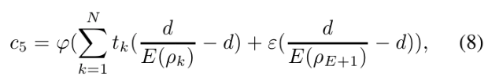

IV. PURPOSES OF PDM
A. Cost Minimization
PdM 경우, 고장 예측에 따라 실행되므로 비용 모델은 보통 RUL 과 연관되며 시스템 및 장비에 따라 다르다. He et al.은 다중 상태 단일 기계 제조 시스템에 대한 임무 신뢰성 상태를 기반으로 하는 포괄적인 비용 지향 동적 PdM 정책을 제안한다. Fig 9과 같이, 5가지의 비용 요소를 고려하였다. 수정 유지 보수 비용(c₁), PdM 비용(c₂), 유지 보수로 인한 생산 능력 손실 비용 (c₃), 제시간에 종료 되지 못하여 생긴 간접 손실 비용 (c₄), 품질 손실 비용 (c₅). 기간 T 에 대한 누적 종합 비용은 수식(3)과 같다.

Slide 17
IV. PURPOSES OF PDM
B. Availability/Reliability Maximization
가용성 신뢰성은 PdM 정책을 평가하는 다른 방법
신뢰성은 일정 기간 동안 시스템 또는 장비가 기능 상태에 있을 확률
가용성은 시스템이 작동 할 확률 제공. 특정 가동 시간 및 가동 중지 시간으로 구성.
C. Multi-Objective Optimization
보통 하나의 기준을 사용하지만 다양한 기준을 이용한 다목적 최적화 접근법이 존재.

Slide 18
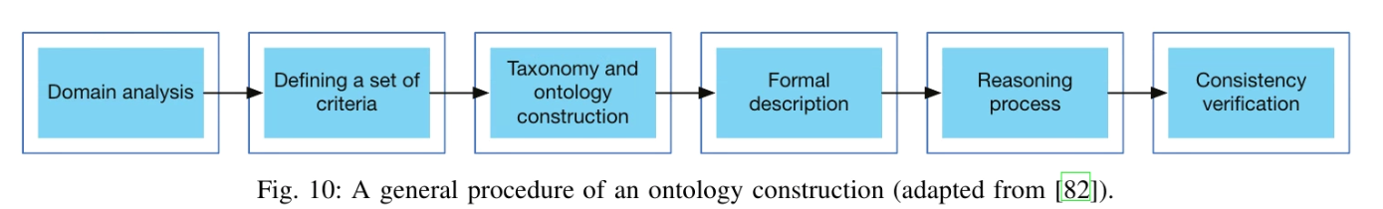
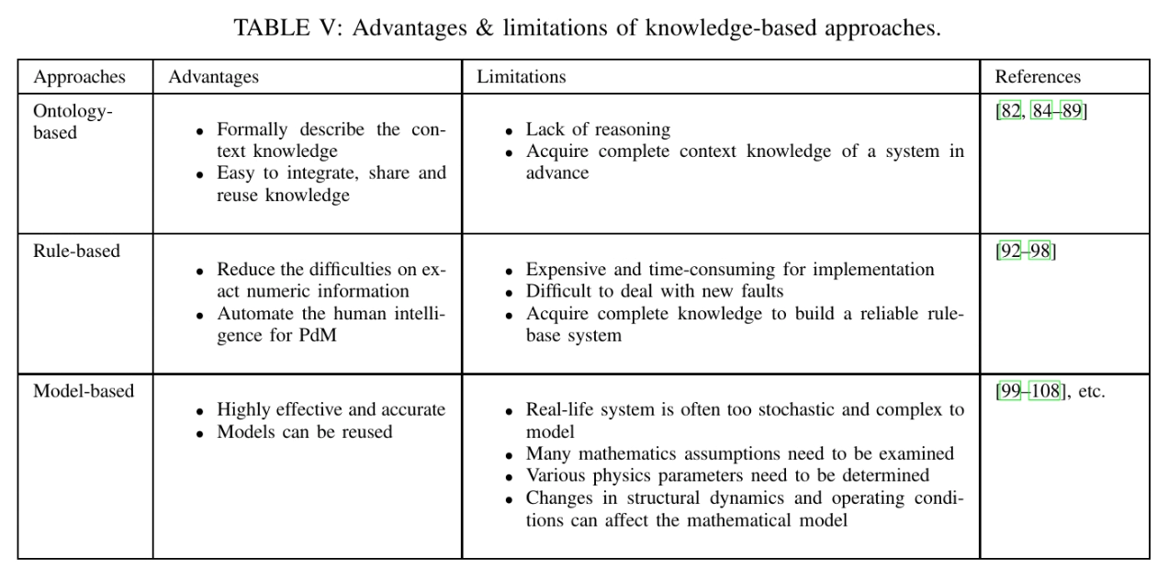
V. KNOWLEDGE BASED APPROACHES
전통적인 PdM 방법은 사전 전문 지식과 연역적 추론 프로세스를 사용. 이는 크게 세가지 범주로 분류.
A. Ontology-based Approaches
온톨로지의 일반적인 절차는 Fig 10과 같다.
B. Rule-based Approaches
Expert System(Es)에 의해 미리 결정된 일련의 규칙에 따라 온라인 모니터링 데이터의 평가를 기반으로 수행. ES는 일반적으로 시스템을 모니터링, 해석 및 진단하고 PdM 활동을 계획 하는데 사용된다.
C. Model-based Approaches
일반적으로 수학적 모델을 물리적 프로세스에 직접 연결. Linear system, proportional hazards, exponential 등 여러 모델이 사용되며 ML 방법 또한 사용된다.
D. Summary : Table 5 참조

Slide 19
VI. TRADITIONAL MACHINE LEANING BASED APPROACHES
ML 과 얕은 ML 알고리즘을 소개한다.
A. Artificial Neural Network (ANN) : 경험을 통한 학습, 유사한 상황에서 일반화 및 상태 판단과 같은 신경학적 성능을 달성하는 정보 처리 패러다임
B. Decision Tree (DT) : 분류 및 회귀에 사용되는 비모수 감독 방법. 대용량 데이터와 안정적인 결과, 낮은 계산 비용으로 널리 사용.
C. Support Vector Machine (SVM) : 지도 ML 방법으로 실제 시스템의 과정이 알려저있지 않거나, 영향 인자 관계에 대하여 수학적 관계를 알기 어려울때 좋음.
D. k-Nearest Neighbors (k-NN) : 저 복잡성 비지도 방법으로 분류에 사용된다.

Slide 20
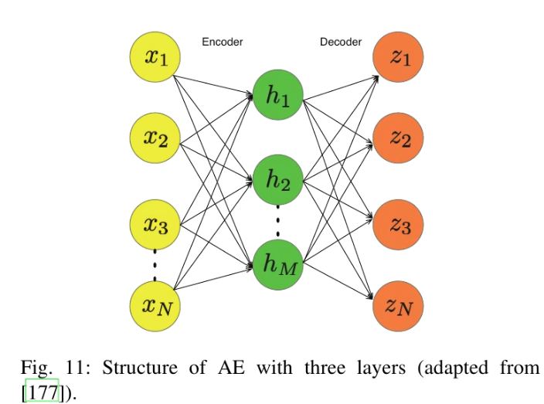

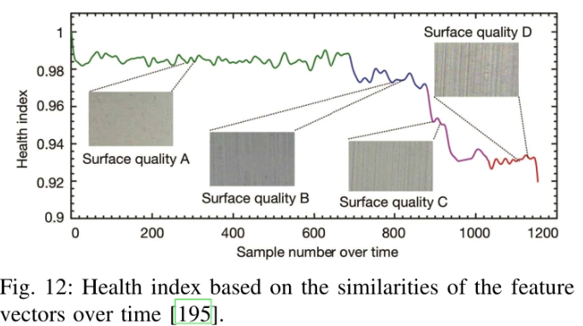
VII. DEEP LEARNING BASED APPROACHES
Auto-Encoder(AE), Convolution Nerual Network(CNN), Deep Belief Network(DBN) 등이 적용.
A. Auto-encoder (AE)
원본보다 작은 버전으로 매핑하는 인코딩 이후, 원래의 버전으로 디코딩. Fig 11에서 같이 input layer, hidden layer, output layer 로 구성. 인코더 비선형 활성화 함수 φ는 input x 와 은닉 표현 h로 수식 (16)과 같이 표현. 디코더는 인코더와 거의 동일하게 수식 (17)과 같이 표현. (W,b,W’,b’)은 모델 파라미터로 z,x 사이의 재구성 오류를 최소화 하며 최적화. MSE는 수식 (18)과 같이 표현. 그외에도 다양한 변형 AE 가 존재.
AE 기반 모델을 통해 다중 센서 데이터를 융합할 수 있다.예를 들어 서로 다른 특징 융합을 위해 원시 베어링 진동 신호에서 추출 된 시간 영역 및 주파수 영역의 특징을 진행하였을때 정확도는 94.3%를 달성
AE는 다른 분류기 모델과 자연스럽게 통합 가능. “softmax” 방식 (94.05%) NN(46.00%) SVM(55.75%) 등.
비지도 방식으로 또한 유명. Luo et al. 코싸인 거리를 기반으로 오류 탐색, Fig 12 와 같이 건강 지수에는 건강, 경미한 약화, 급격한 악화, 심각한 악화의 4단계가 있다.

Slide 21

VII. DEEP LEARNING BASED APPROACHES
A. Auto-encoder (AE)
AE 기반 모델은 기계의 RUL을 예측하기 위해 다양한 회귀 모델과 결합. Xia et al.는 2단계 DNN 기반 예측 접근을 제안. 첫번째, AE로 노이즈 제거 후 “softmax” 를 건강 단계로 분류 진행. 분류된 건강 단계 마다 ANN 기반 회귀 모델 구성. 최종 RU: 결과는 다음 방정식을 통해 다른 모델의 회귀 결과를 평탄화 하여 추정. 수식 (19)에 X는 모니터링 된 신호, n은 구별된 총 단계 수, P(S_i|X) 는 i번째 class 로 분류 될 확률. R_i(X) 는 i 번째 ANN 모델에 의해 추정된 RUL 결과.
Ren et al.는 리튬 베터리에 대해 비슷한 방식을 도입. AE로 특징 추출한 후 DNN 을 학습하여 수명 추정을 수행. 결과는 93.34%로 베이지안 회귀(89.08%) SVM(89.34%) 선형 회귀 모델(88%) 보다 높은 것으로 나옴

Slide 22

VII. DEEP LEARNING BASED APPROACHES
B. Convolutional Neural Network (CNN)
CNN 크게 input layer, convolution layer, pooling layer, fully connected layer 로 구성.
Input layer : X in R^(AXB) 형식으로 구성되어 있다.
Convolution layer : 필터라는 가중치 집합을 통해 입력 데이터를 피쳐 맵으로 출력한다. 계산식은 수식(20)과 같다.
Pooling layer : 매개 변수를 줄이고 효과적인 정보를 유지. 일반적으로 수식 (21)과 같은 방식을 이용.
Fully connected layer : 여러 조합 후 여기에 분류 또는 회귀 계층을 추가
1D-CNN
Qin et al. : 약99%의 정확도를 달성.
Liu et al. : CNNDM-1D 99.886%
CNN combined with a certain signal processing algorithm
Li et al. : 데이터를 2D 시간-빈도 행렬로 변환 S-transform (ST) 결합
Chen et al. : 256개의 통계적 특징을 추출하여 16X16 의 입력 행렬 재구성.
Wang et al. : 데이터를 uniformsized timefrequency image 으로 변경하여 Alexnet 진행

Slide 23
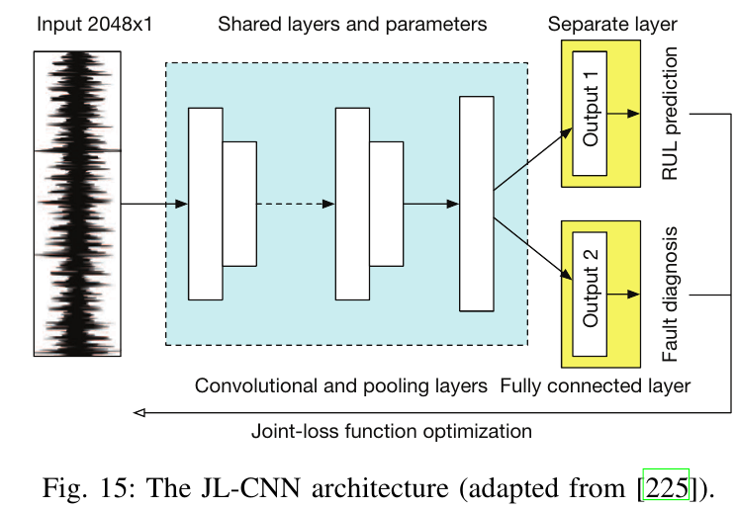
VII. DEEP LEARNING BASED APPROACHES
B. Convolutional Neural Network (CNN)
Health Indicator (HI) or degradation process
Guo et al. : Abnormal detection 을 통해 특이값 제거후 성능 향상.
Yoo et al. : CWT 를 이용하여 1D -> 2D 로 변환 CNN 진행 Q-SVR 모델 적용
Remaining Useful Life(RUL) 예측에도 CNN 사용
Ren et al. : fast Fourier transform (FFT)을 통해 Featrue extract 후 CNN 을 거처 RUL 예측.
Babu et al. : 2D deep CNN
Zhu et al. : wavelet transform을 이용하여 Time Frequency Representation (TFR)으로 변환 Multi-Scale CNN (MSCNN) 진행
오류 진단과 RUL를 동시에 진행하여 성능 향상
Liu et al. : 결함 예측과 RUL 사이의 공통적 특징 포착을 위한 JL-CNN 제안 Fig 15

Slide 24

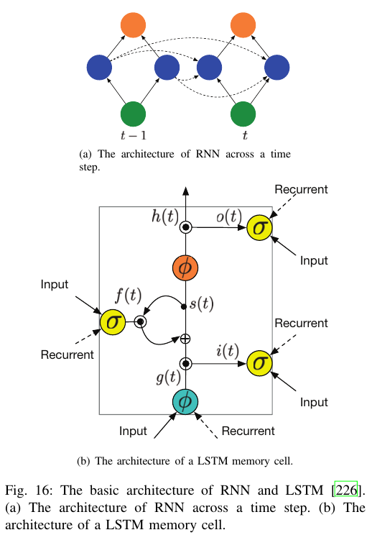
VII. DEEP LEARNING BASED APPROACHES
C. Recurrent Neural Network (RNN)
Fig 16(a) 순차 데이터를 이용한 RNN 은 과거의 메모리를 유지하여 수식 (23) 같이 숨겨진 출력 h_t 를 생성. RNN 은 gradient vanishing/exploding의 문제가 존재. 이를 위해 LSTM, GRU 제안.
Fig 16(b) 에서 보이듯 LSTM은 “forget” 게이트를 추가하여 데이터의 장기적 종속성을 기억하고 모델링.

Slide 25
VII. DEEP LEARNING BASED APPROACHES
C. Recurrent Neural Network (RNN)
RNN 은 최근 몇년간 결함 진단에 사용.
Li et al. : DRNN, softmax 분류기를 이용
Yuan et al. : GRU를 기반으로 한 3단계 장애 진단 접근
Zhao et al. : GRU , softmax
Zhao et al. : batch normalization 기반 LSTM 이용
RUL 예측 또한 사용.
Chen et al. : kernel principle component analysis (KPCA)을 이용하여 특징 추출후 GRU 로 RUL 예측
Honga et al. : LSTM 예측
Wu et al. : SVM 시작 시간 예측, LSTM RUL 예측.
RUL 예측에서 중요한 작업은 적절한 health indicator(HI) 를 구성하는 것.
Guo et al. : RNN based Health Indicator (RNNHI) 제안, 원본과 연관 관계 데이터에서 가장 중요한 특징을 RNN에 입력하여 진행

Slide 26
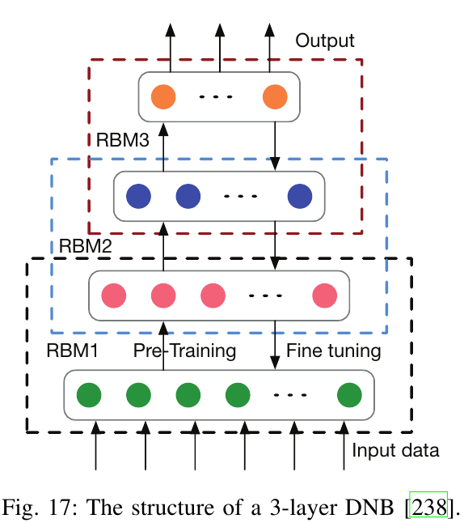
VII. DEEP LEARNING BASED APPROACHES
D. Deep Belief Networks (DBN)
Fig 17 에서와 같이 여러 Boltzmann machines (RBMs) 으로 구성, DBN는 greedy layer-wise unsupervised way으로 훈련 가능. 사전 훈련 후 DBN log-likelihood 또는 softmax layer 추가하여 fine-tune 가능

Slide 27
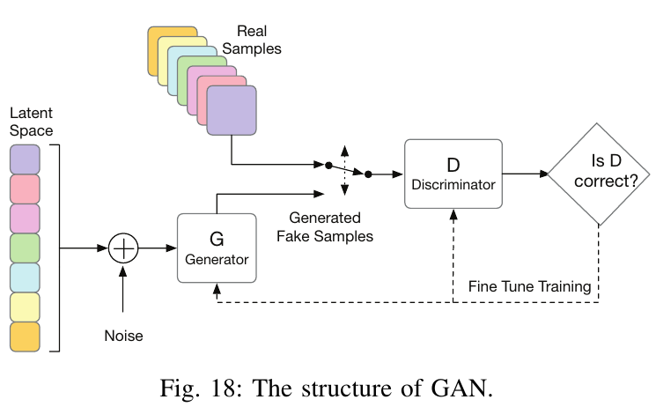
VII. DEEP LEARNING BASED APPROACHES
E. Generative Adversarial Network (GAN)
Goodfellow et al. (2014)제안 Fig 18 와 같이 생성자 G 와 구분자 D 로 구성. 생성자 G 의 데이터와 실제 데이터를 이용하여 구분자 D가 구별하는 방식으로, G,D가 서로를 앞 지르고 모방과 차별의 능력을 향상시키기 위해 경쟁하는 개념에 기반을 둠

Slide 28
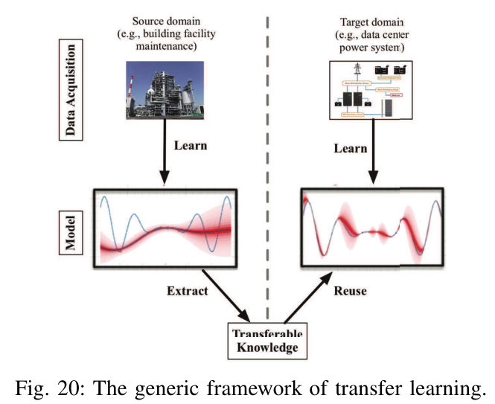
VII. DEEP LEARNING BASED APPROACHES
F. Transfer Learning
일반적으로 대상 개체 또는 시스템에 대한 데이터가 부족한 문제를 목표로 함. train 에 필요한 많은 데이터를 해결하는 방법은 GAN과 같은 방법을 사용하거나 전이학습을 진행하는 방법. Fig 20 에서의 방법이 일반적

Slide 29
VII. DEEP LEARNING BASED APPROACHES
G. Deep Reinforcement Learning (DRL)
강화 학습과 심층 학습의 결합, 광범위한 복잡한 의사 결정 작업을 해결하는 데 사용. Q-Learning 과 같은 경우 현재 상태 s 에 대하여 취한 조치 a 를 평가, 이를 (s,a)의 가치는 비용이나 이익으로 측정 가능. 이를 최대화하는 테이블 Q(s,a)를 작성하는 것이 핵심. 이를 확장하여 Deep Q-learning 생성

Slide 30
VII. DEEP LEARNING BASED APPROACHES
H. Typical Hybrid Approaches
앞선 여러 DL 네트워크를 넣어 하이브리드 아키텍쳐 생성
Auto-encoder & LSTM:
CNN & LSTM
Auto-encoder & CNN
Others: GRU, RBM 등

